Slide 1

Notes:
Presentación: soy Adrià Bofill y este es mi TFM, Hípica, una aplicación web para gestionar centros hípicos. Voy a contar el problema, la solución, cómo está construida y una demo.

Slide 2
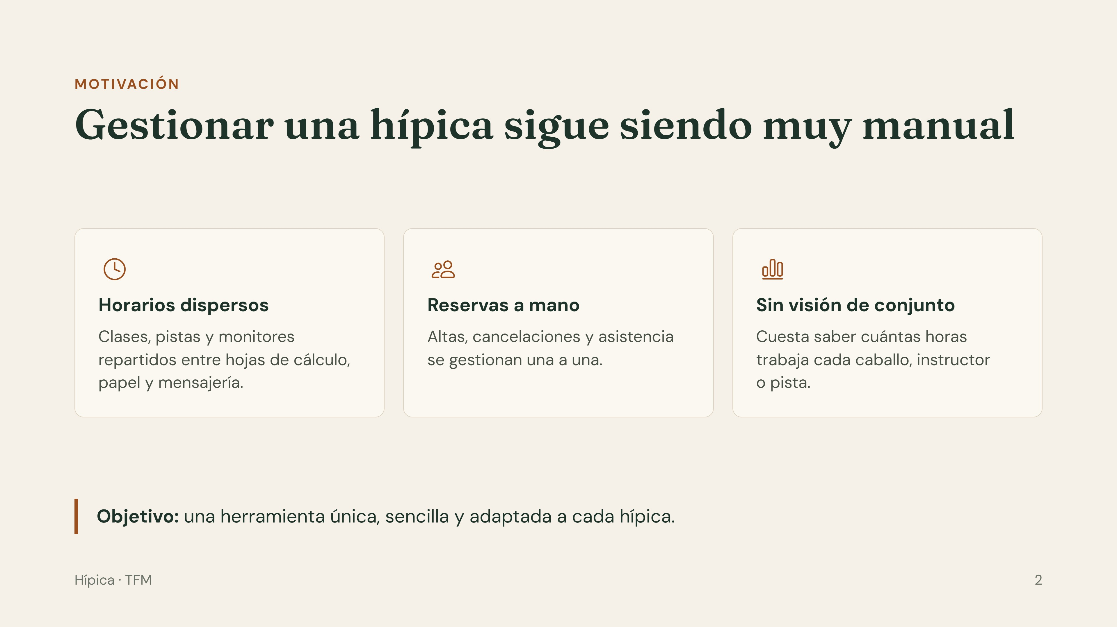
Notes:
El punto de partida: en muchas hípicas la organización diaria vive en hojas de cálculo, papel y grupos de mensajería. Eso hace difícil coordinar clases, reservas y caballos y, sobre todo, tener datos para decidir. El objetivo del proyecto es centralizarlo todo en una herramienta web.

Slide 3
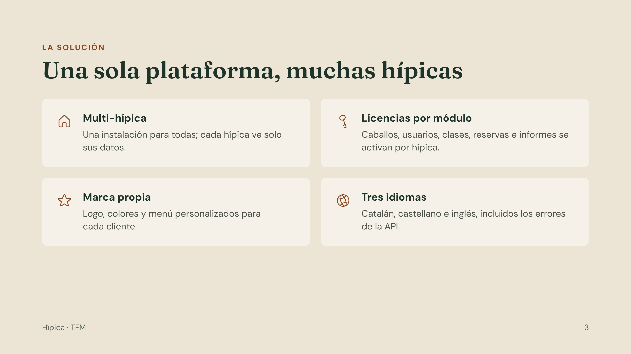
Notes:
Hípica es una aplicación web multi-hípica: una sola instalación da servicio a varias hípicas, con los datos aislados. Cada hípica tiene activados solo los módulos que ha contratado, su propia imagen de marca, y toda la interfaz está en catalán, castellano e inglés.

Slide 4
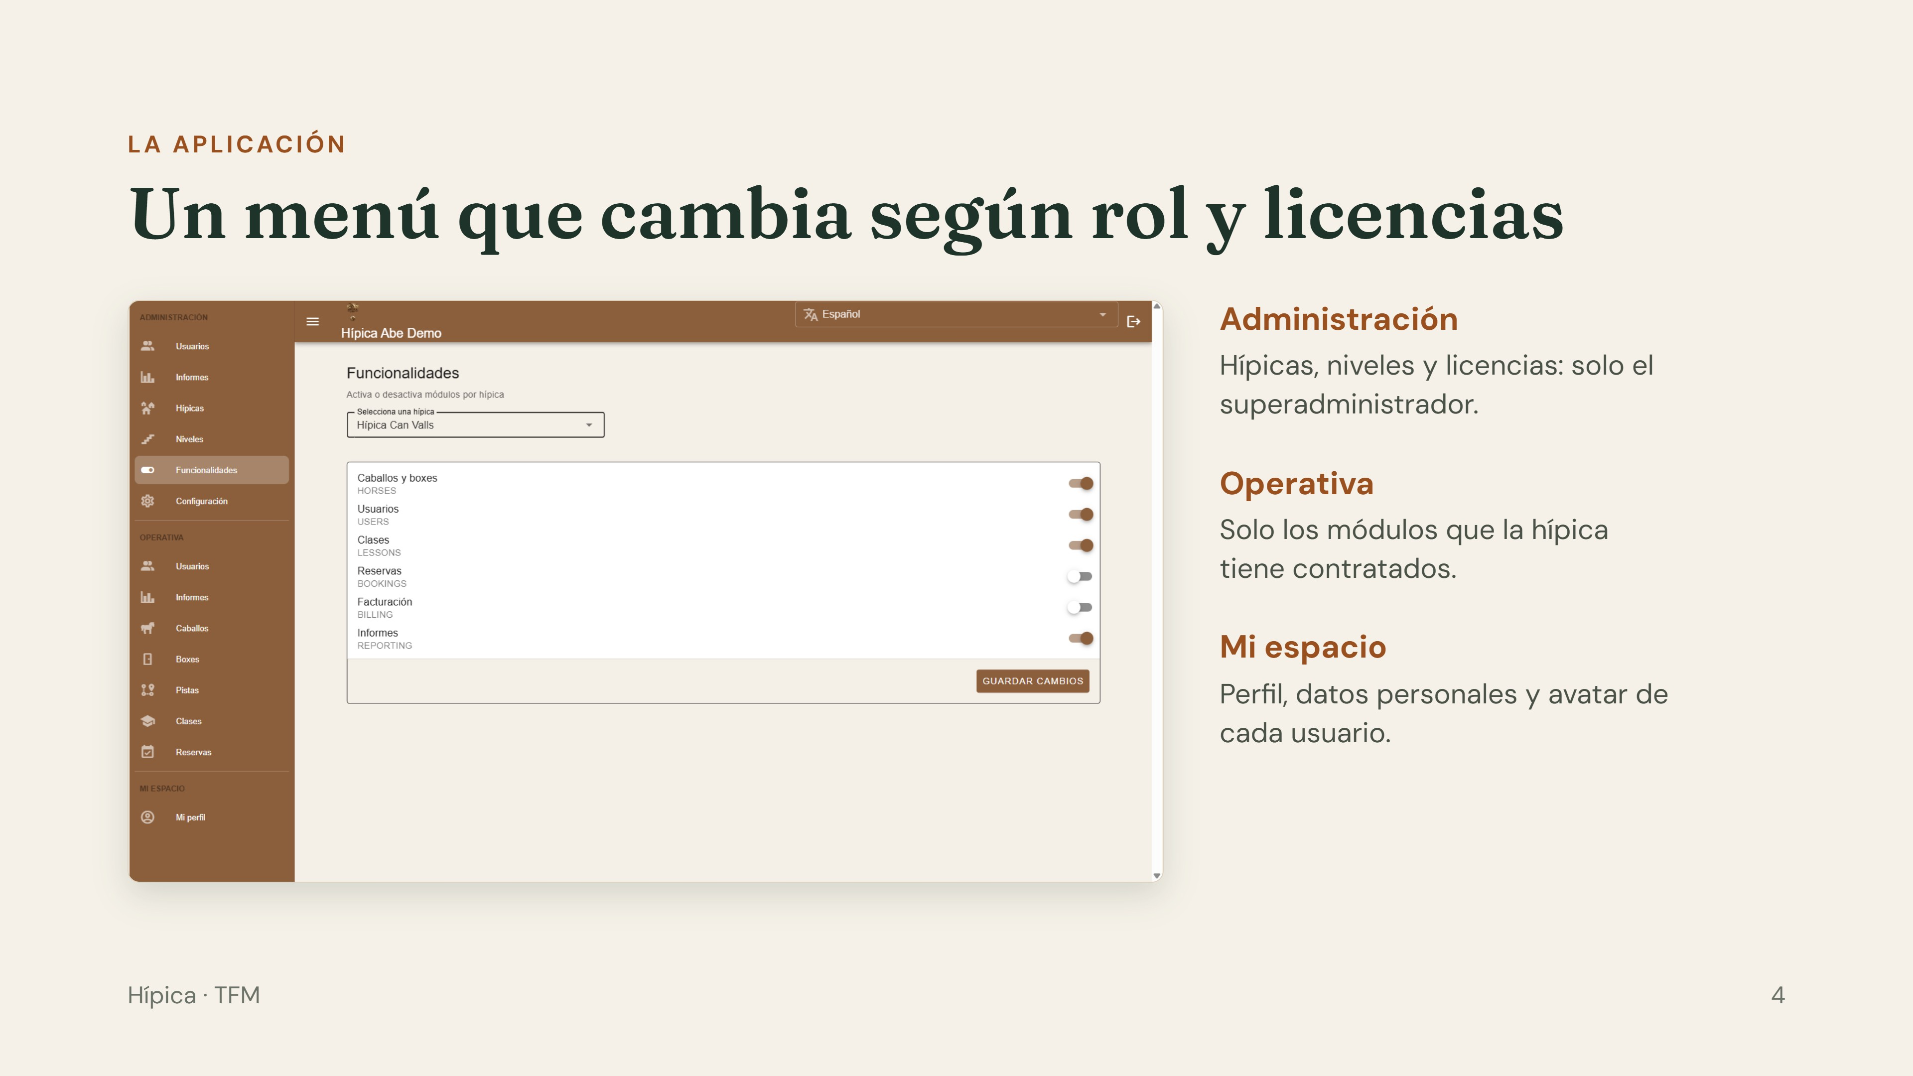
Notes:
Esta es la vista del superadministrador. El menú lateral se construye de forma dinámica combinando la marca de la hípica, las licencias activas y el rol del usuario: los módulos no contratados simplemente no aparecen. En la captura, Can Valls tiene activados caballos, usuarios, clases e informes, y desactivadas las reservas.

Slide 5
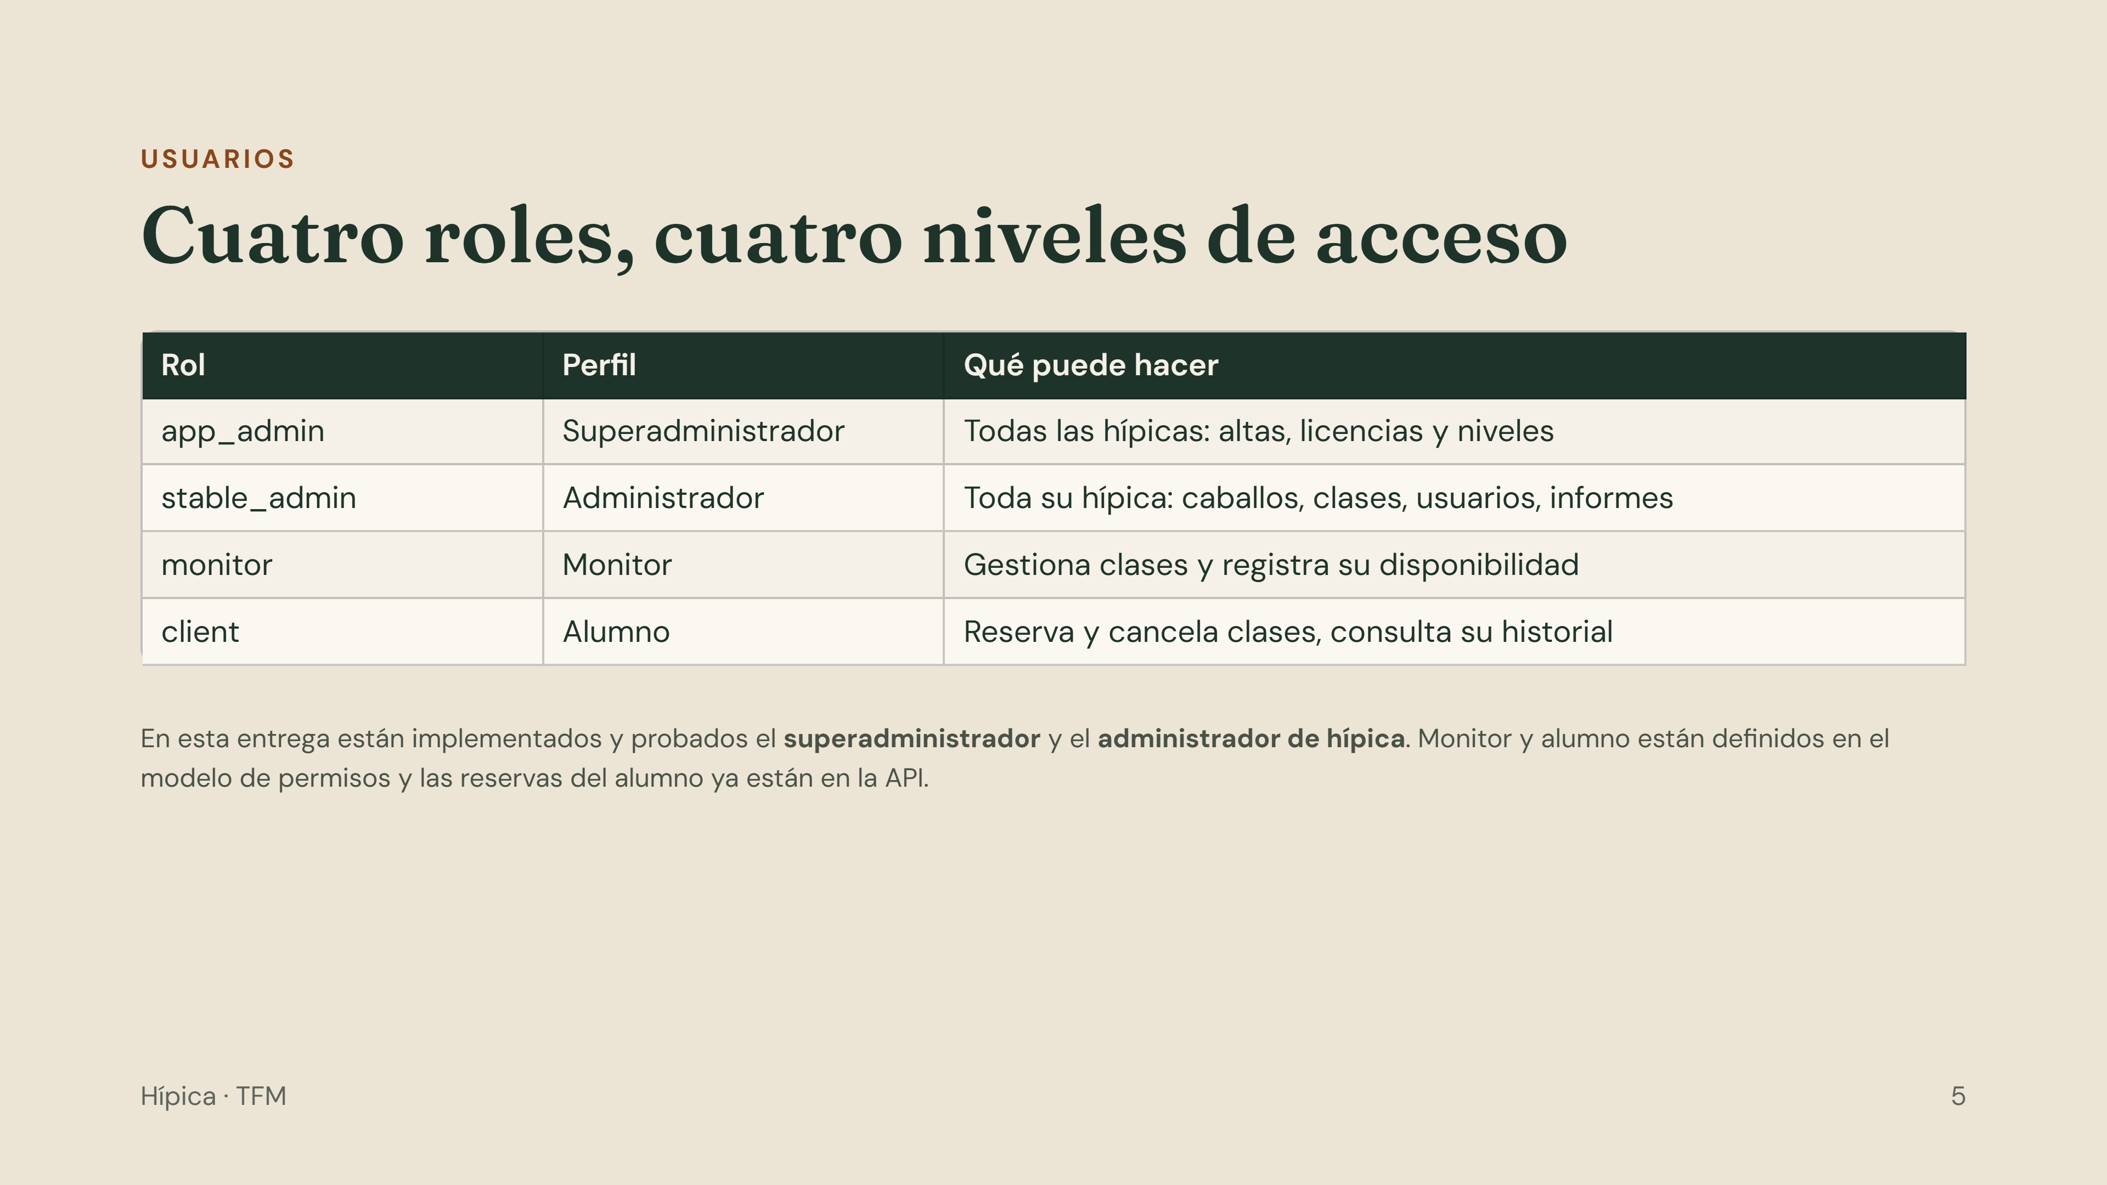
Notes:
Hay cuatro roles. El superadministrador gestiona todas las hípicas; el administrador de hípica gestiona la suya al completo; el monitor gestiona clases y disponibilidad; y el alumno reserva. En esta entrega los perfiles completamente probados son los dos de administración.

Slide 6
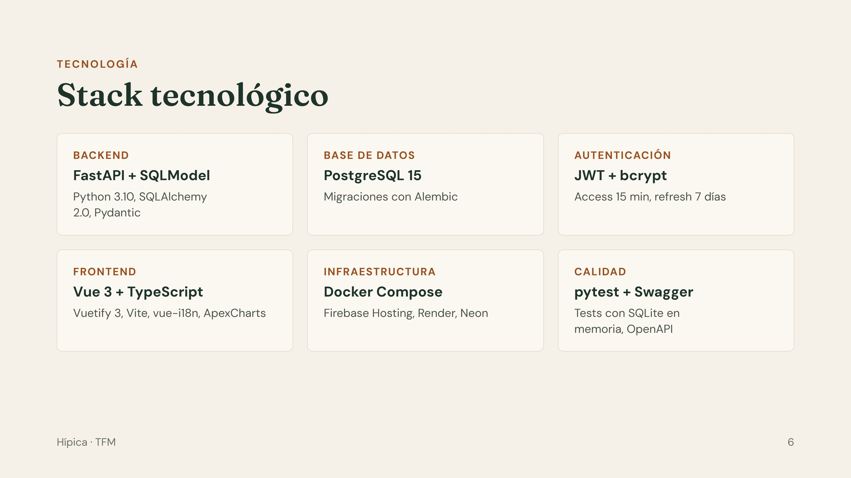
Notes:
El backend está en Python con FastAPI y SQLModel sobre PostgreSQL, con migraciones Alembic. La autenticación es JWT con access y refresh token y contraseñas con bcrypt. El frontend es Vue 3 con TypeScript y Vuetify. Todo se levanta en local con Docker Compose y en la nube con Firebase, Render y Neon.

Slide 7
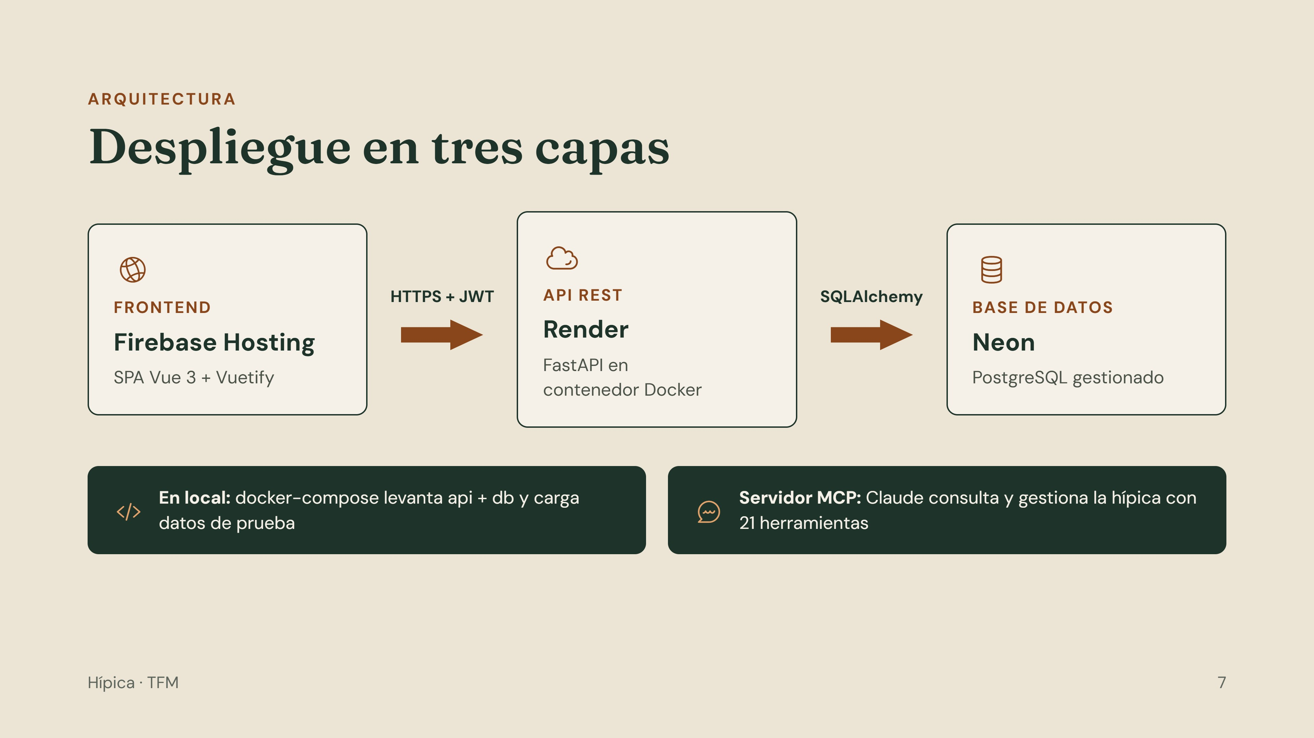
Notes:
La versión pública tiene tres piezas: el frontend en Firebase Hosting, la API FastAPI en Render dentro de un contenedor Docker, y PostgreSQL en Neon. En local, docker-compose levanta la API y la base de datos y carga los datos de prueba la primera vez. Además hay un servidor MCP que permite a un asistente de IA consultar y gestionar los datos. Aviso: Render en plan gratuito se duerme tras unos 15 minutos sin uso.

Slide 8
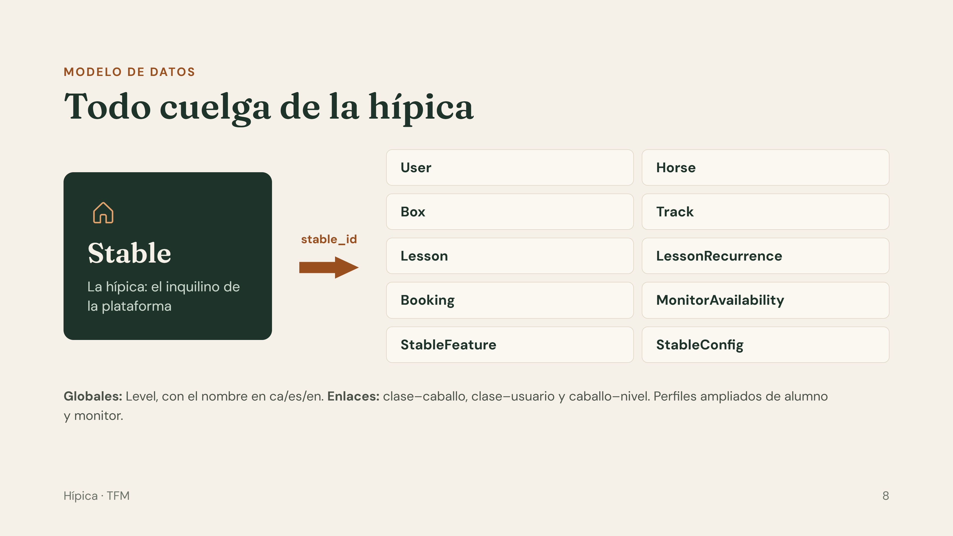
Notes:
El modelo gira alrededor de Stable, la hípica. Diez entidades llevan stable_id y el backend filtra siempre por la hípica del usuario autenticado; así se garantiza el aislamiento de datos. Los niveles son globales y los gestiona el superadministrador.

Slide 9
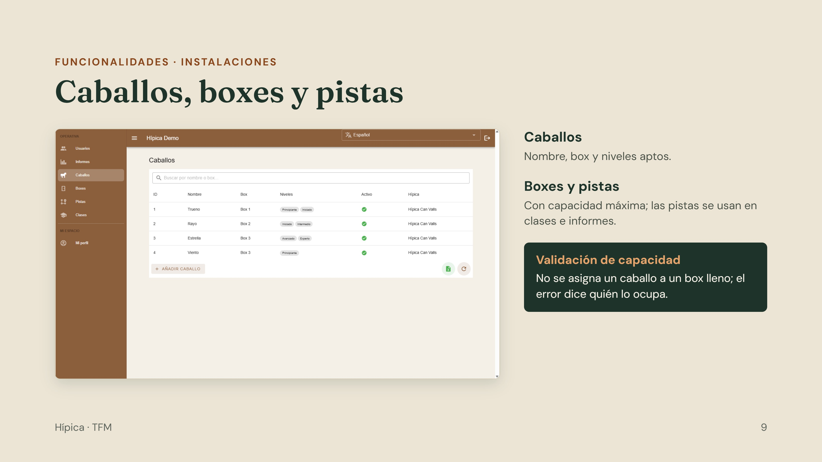
Notes:
Gestión de instalaciones: altas, bajas y edición de caballos, boxes y pistas, con búsqueda y exportación a Excel. Un ejemplo de regla de negocio: un box tiene capacidad máxima y la API rechaza asignar un caballo si está lleno, indicando qué caballos lo ocupan.

Slide 10
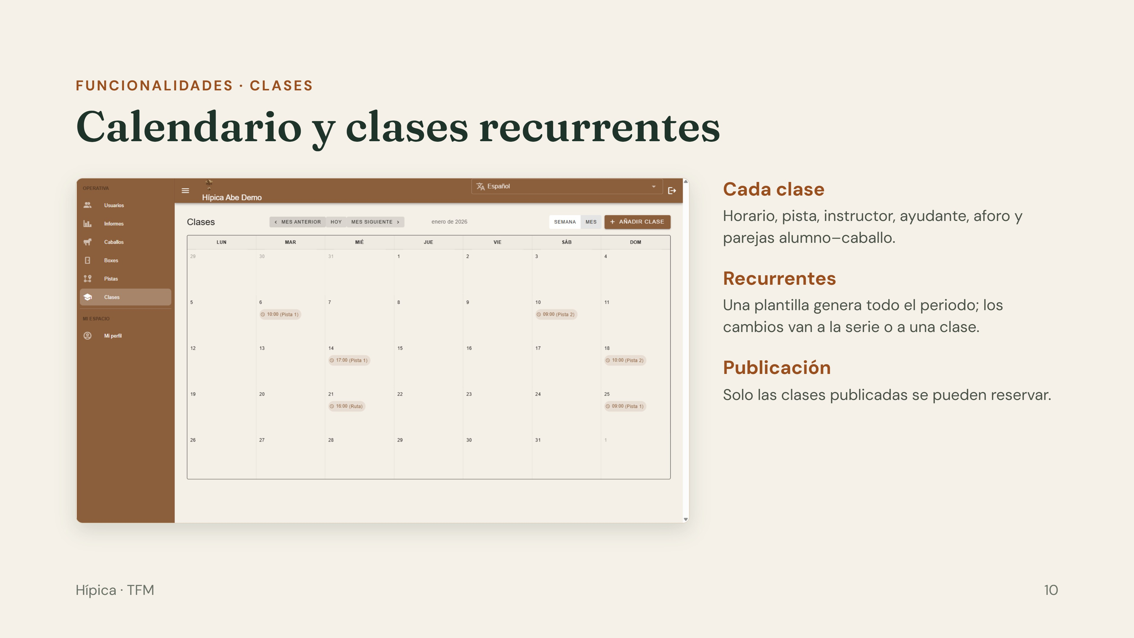
Notes:
Las clases se ven en un calendario semanal o mensual. Cada clase tiene pista, instructor, ayudante, aforo y las parejas alumno-caballo. Con las clases recurrentes se define una plantilla (día, horario y rango de fechas) y se generan todas; al modificar una serie la app avisa de las clases afectadas.

Slide 11
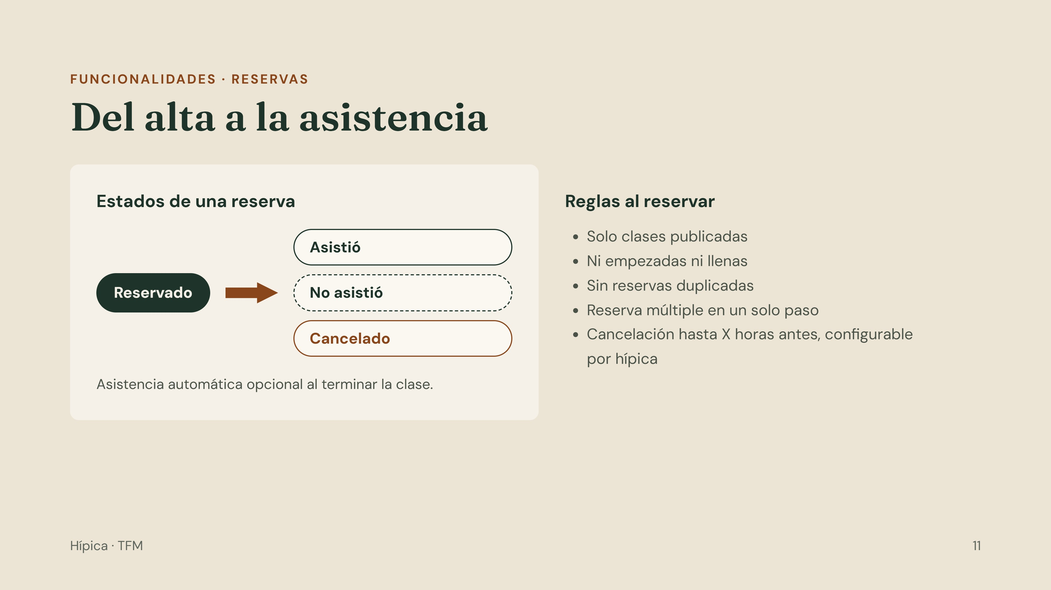
Notes:
El alumno ve las clases disponibles y se inscribe en una o en varias a la vez. La API valida que la clase esté publicada, que no haya empezado ni esté llena y que no haya duplicados. Puede cancelar hasta un plazo que configura cada hípica. El personal marca asistencia, o se puede activar la asistencia automática al terminar la clase.

Slide 12
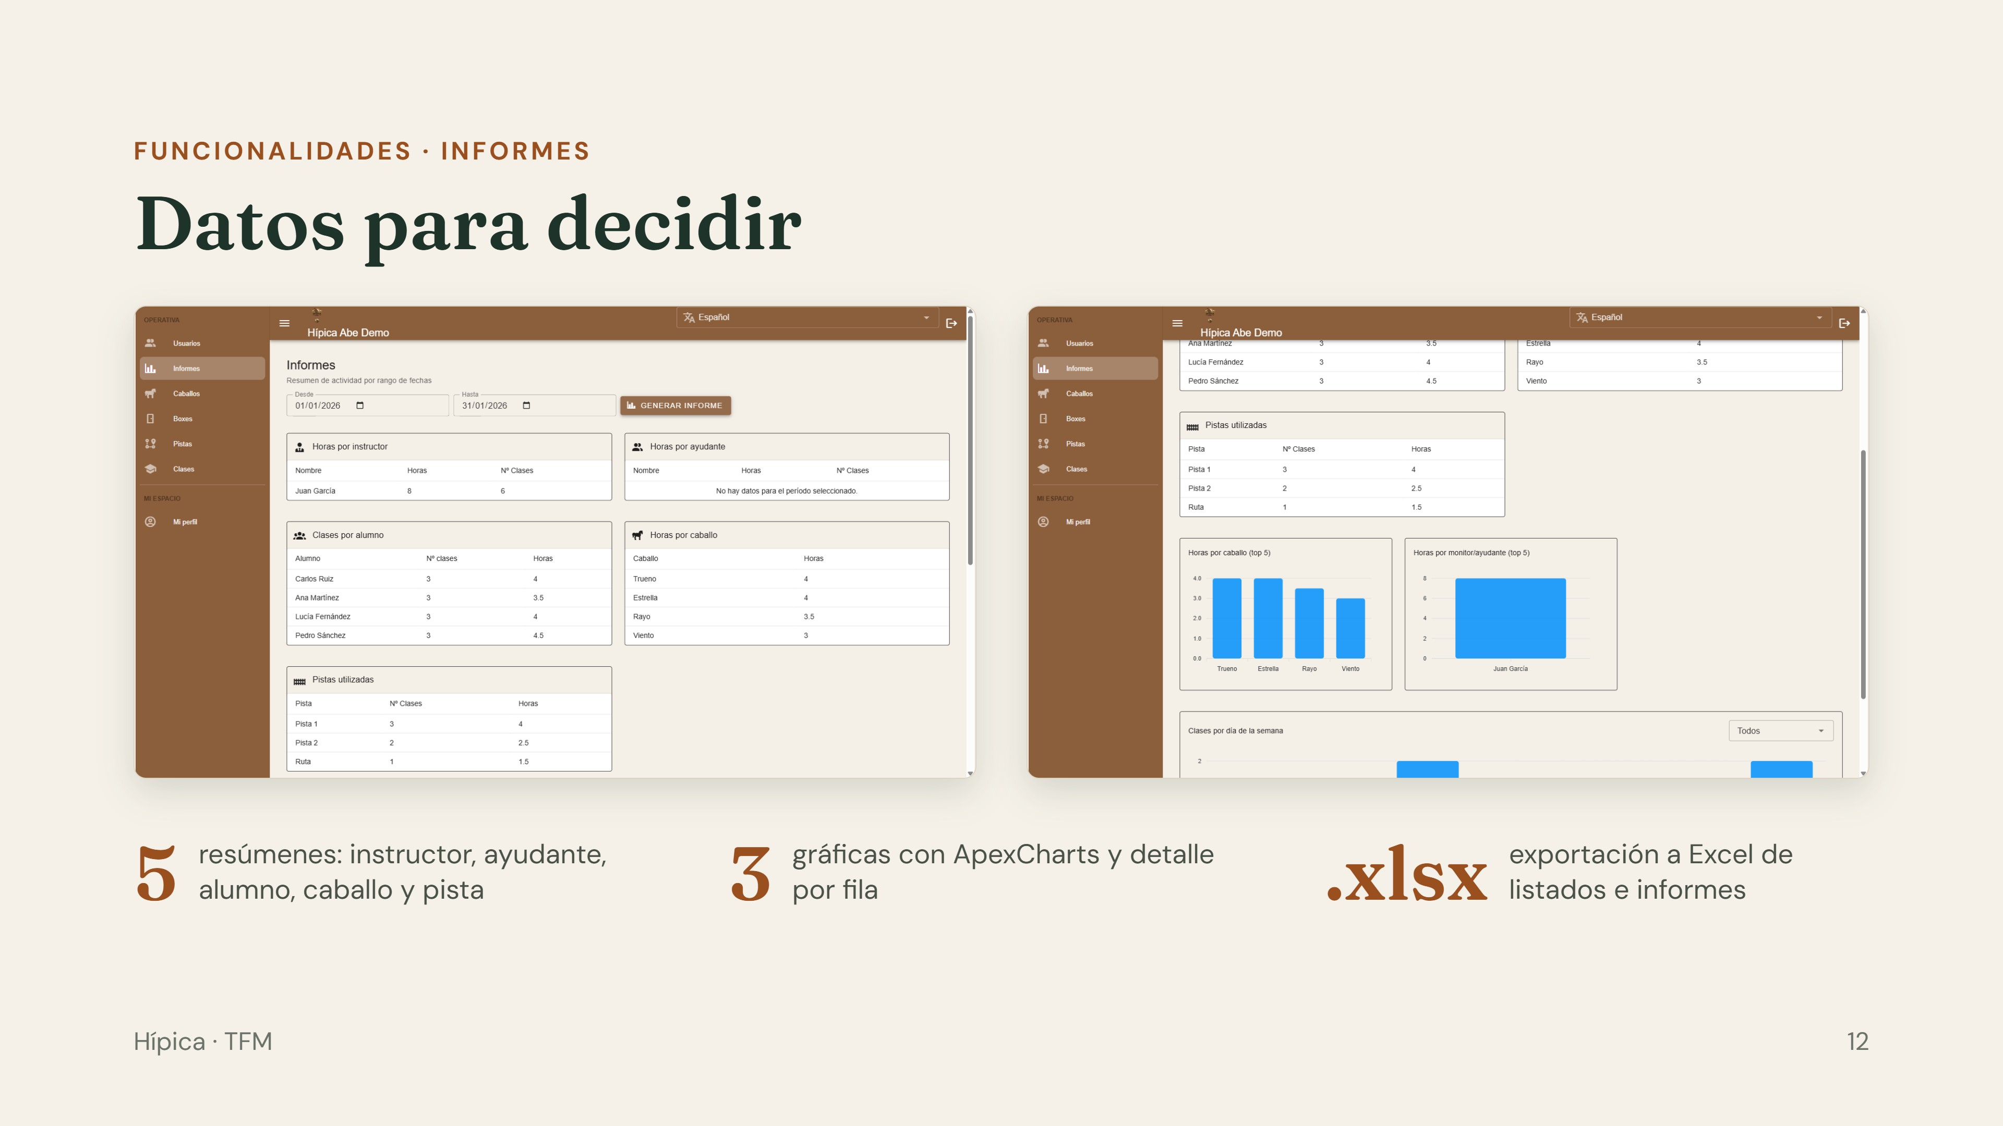
Notes:
El módulo de informes resume la actividad de un rango de fechas: horas y clases por instructor, ayudante, alumno, caballo y pista. Al pulsar una fila se ven las clases concretas. Hay gráficas de los caballos y personas con más horas y de la distribución por día de la semana, y todo se puede exportar a Excel.

Slide 13
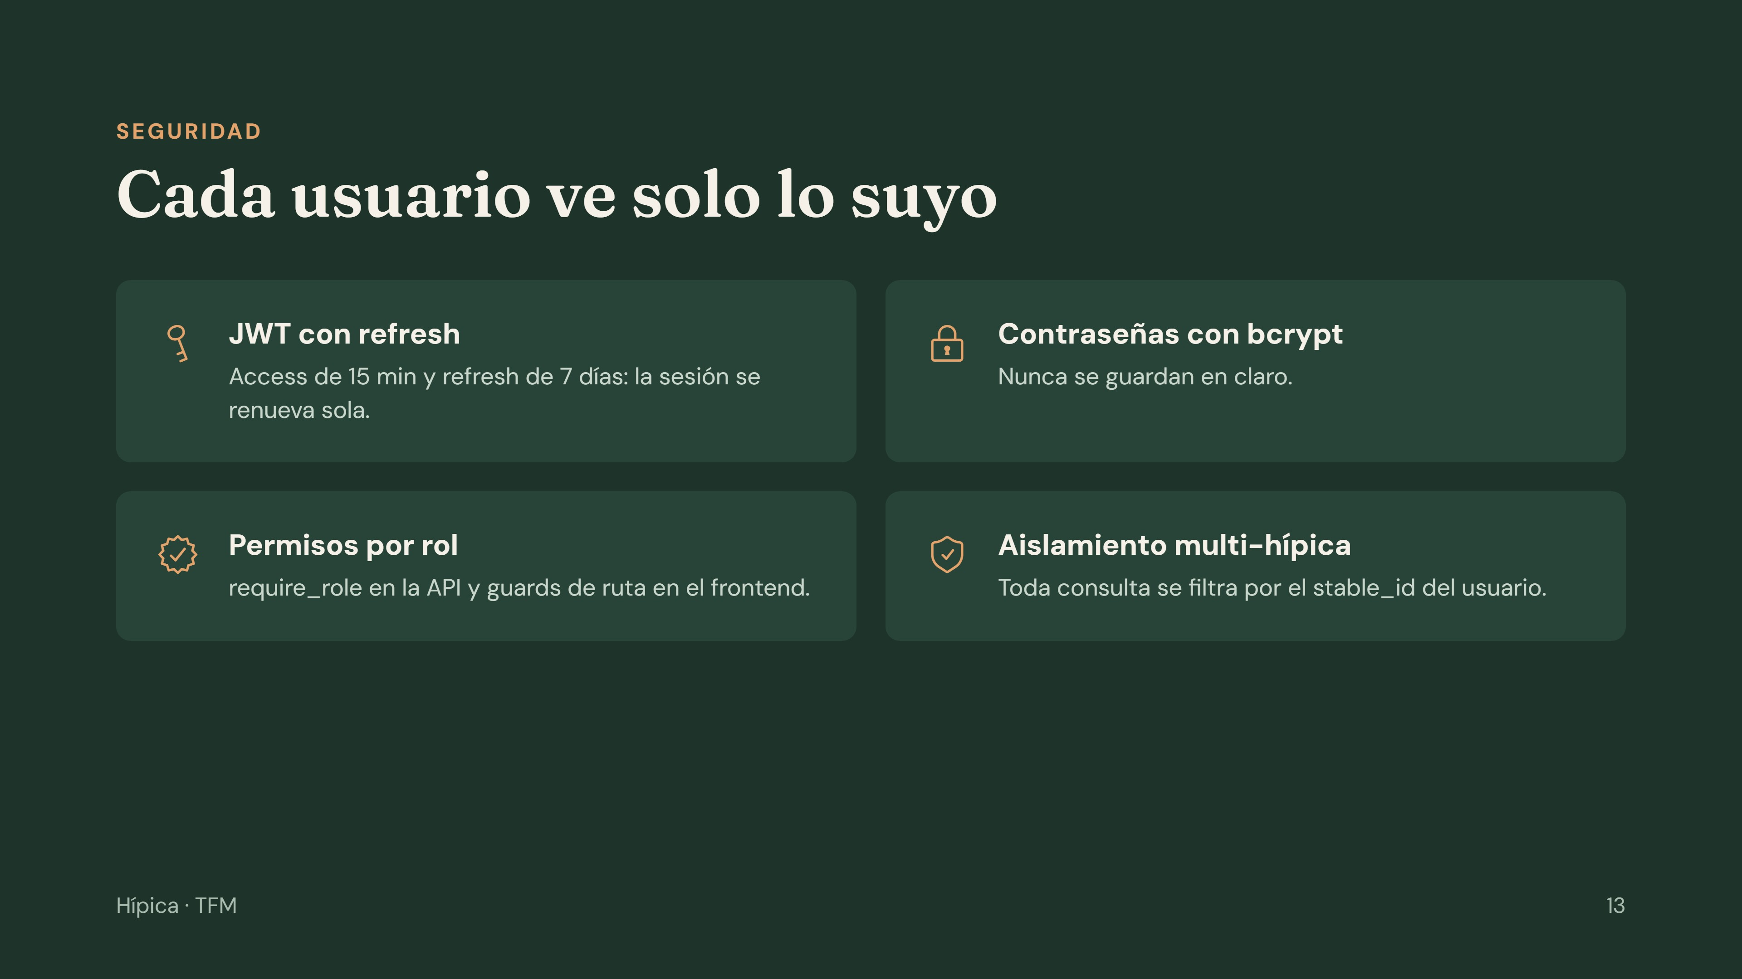
Notes:
En seguridad: JWT con access token corto y refresh token largo, contraseñas con bcrypt, cada endpoint protegido por rol con require_role y rutas del frontend con guards. Y lo más importante para una plataforma multi-hípica: todas las consultas se filtran por el stable_id del usuario autenticado.

Slide 14
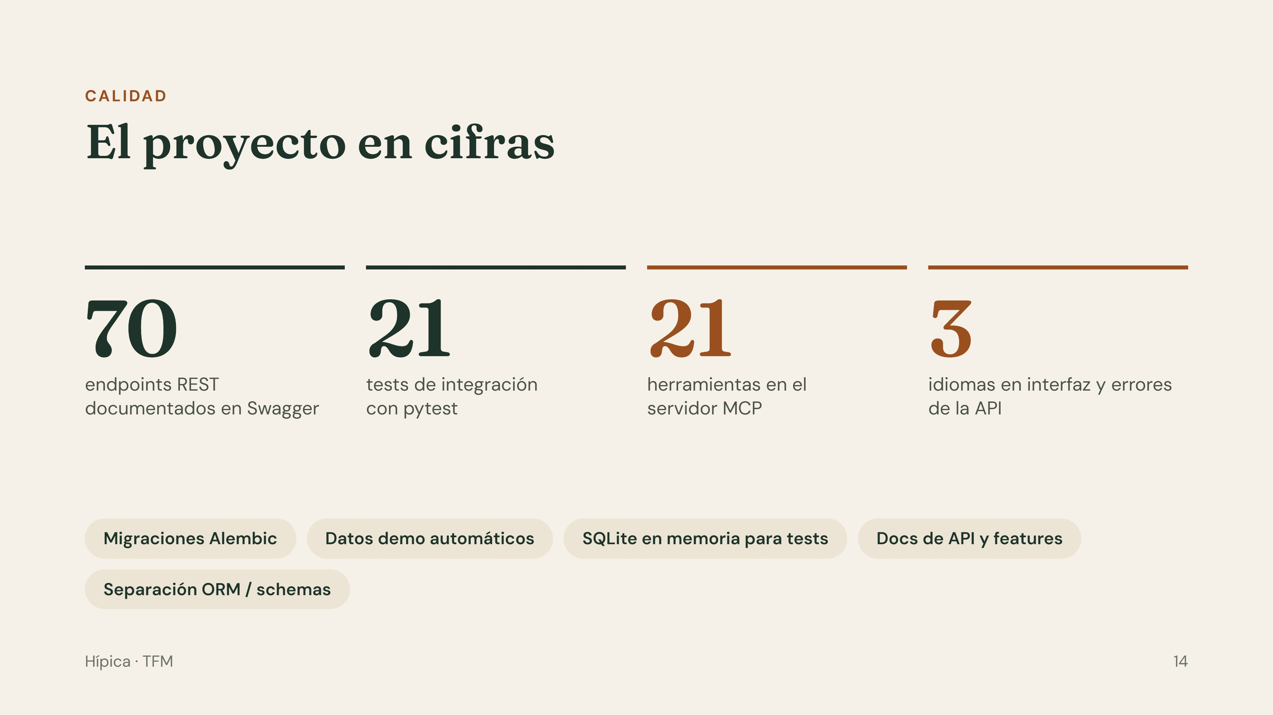
Notes:
Algunas cifras: 70 endpoints REST documentados automáticamente con OpenAPI, 21 tests de integración que corren sobre SQLite en memoria, 21 herramientas MCP y tres idiomas. Además migraciones con Alembic, datos de demostración automáticos y documentación de endpoints y funcionalidades en la carpeta docs.

Slide 15
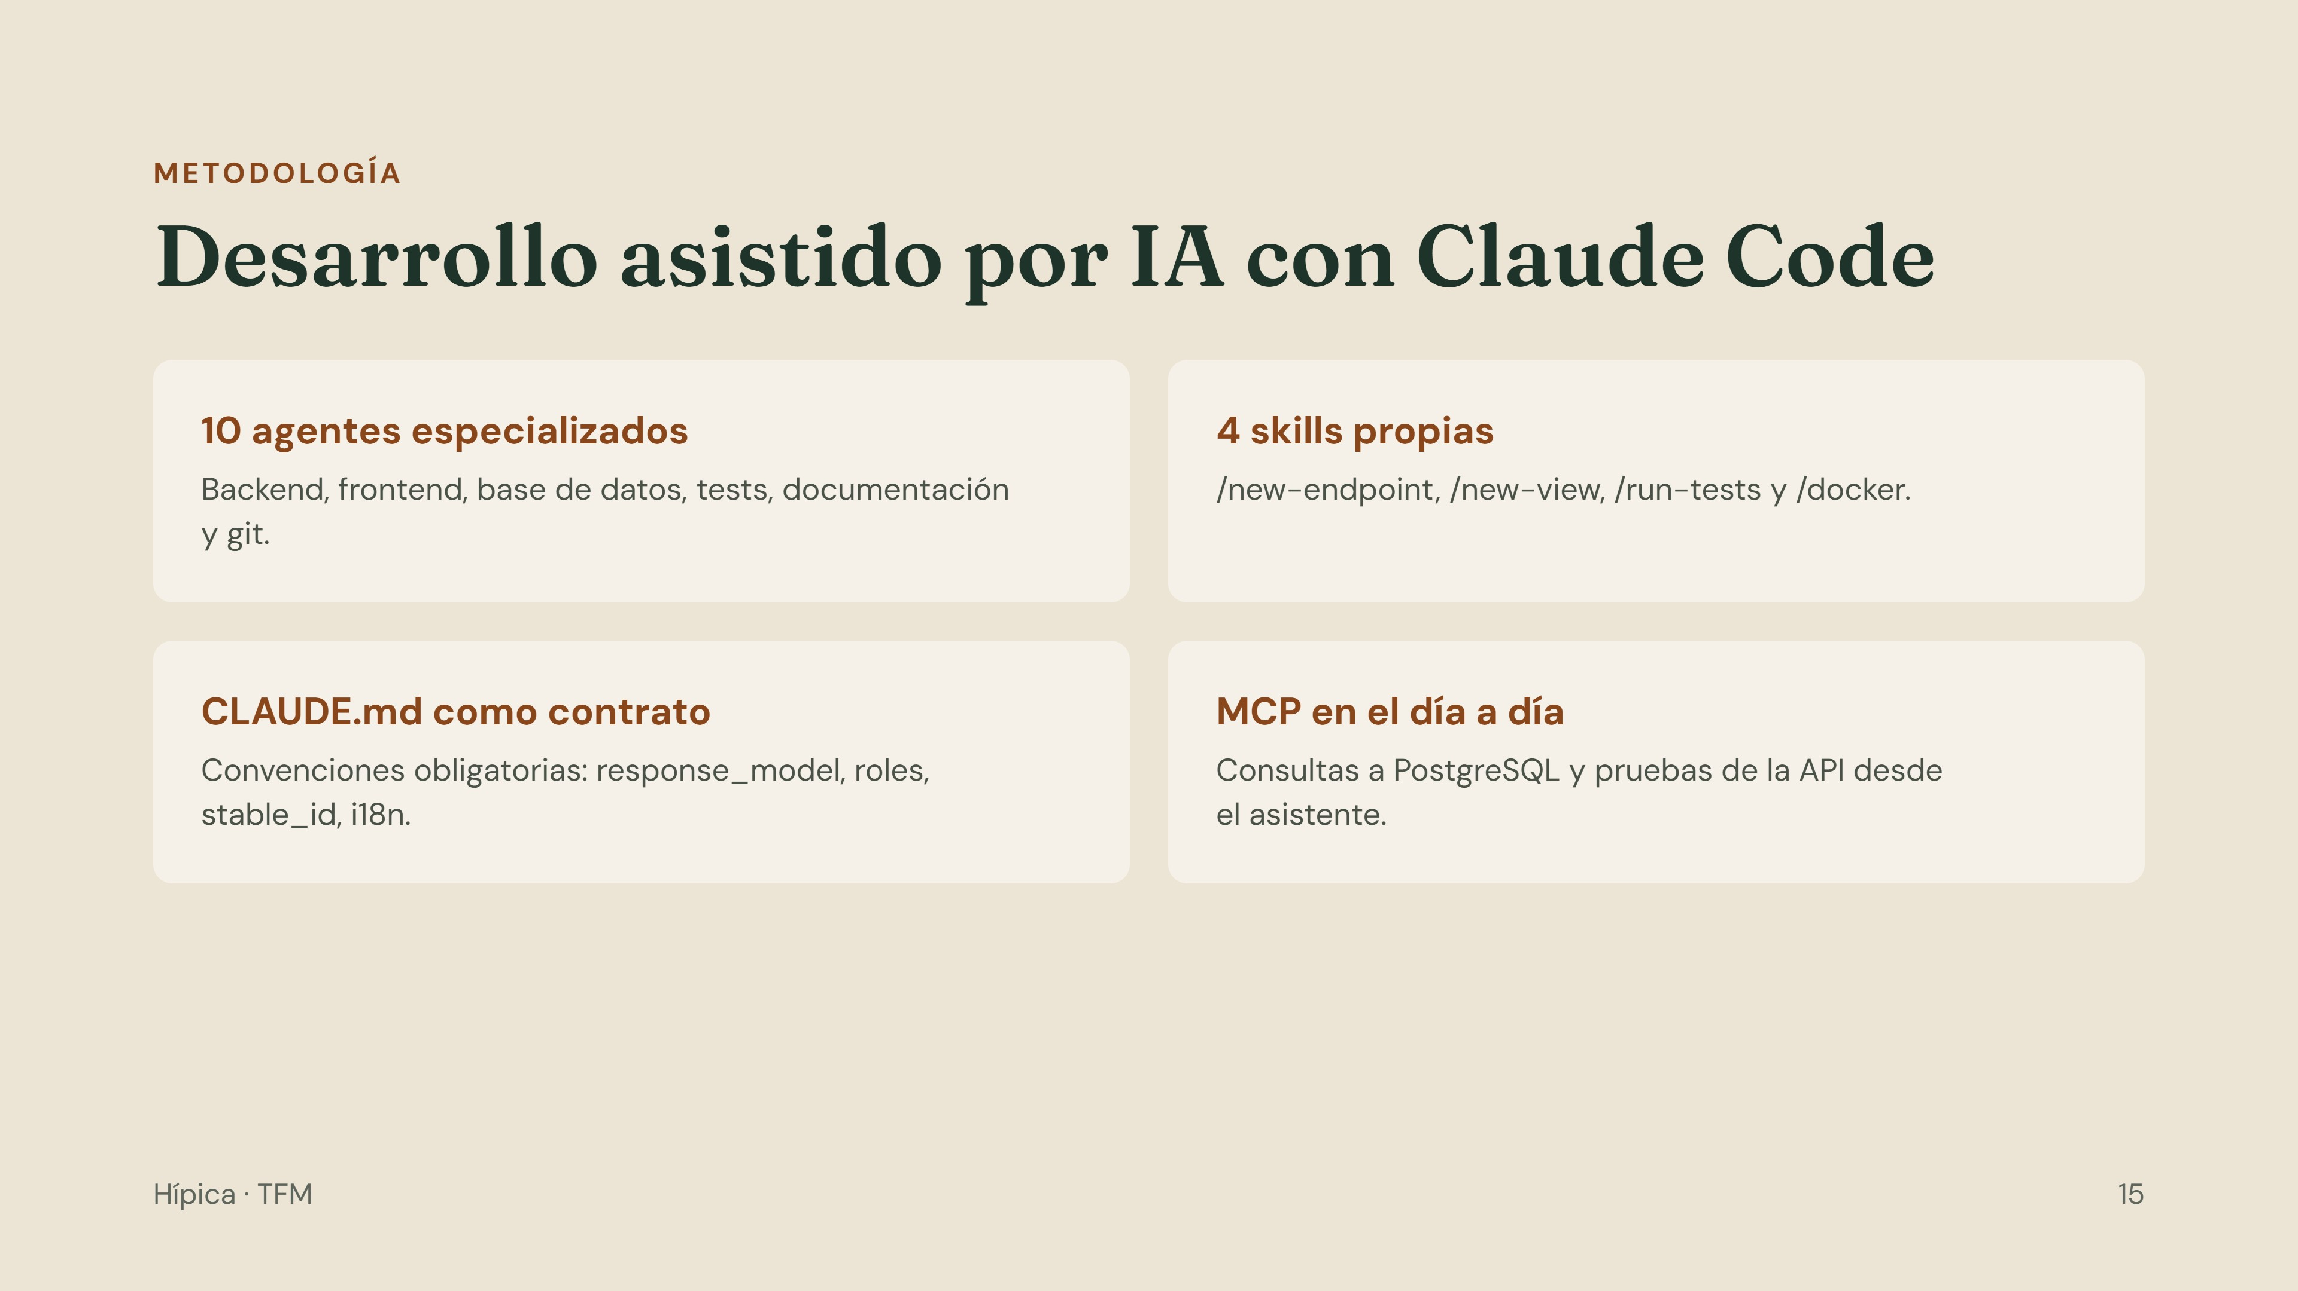
Notes:
El proyecto se ha desarrollado con Claude Code. Definí agentes especializados por capa, skills para generar endpoints y vistas siguiendo siempre la misma estructura, y un CLAUDE.md con las reglas que no se pueden saltar, como filtrar siempre por stable_id o no dejar texto sin traducir. Con MCP el asistente podía consultar la base de datos y probar la API directamente.

Slide 16
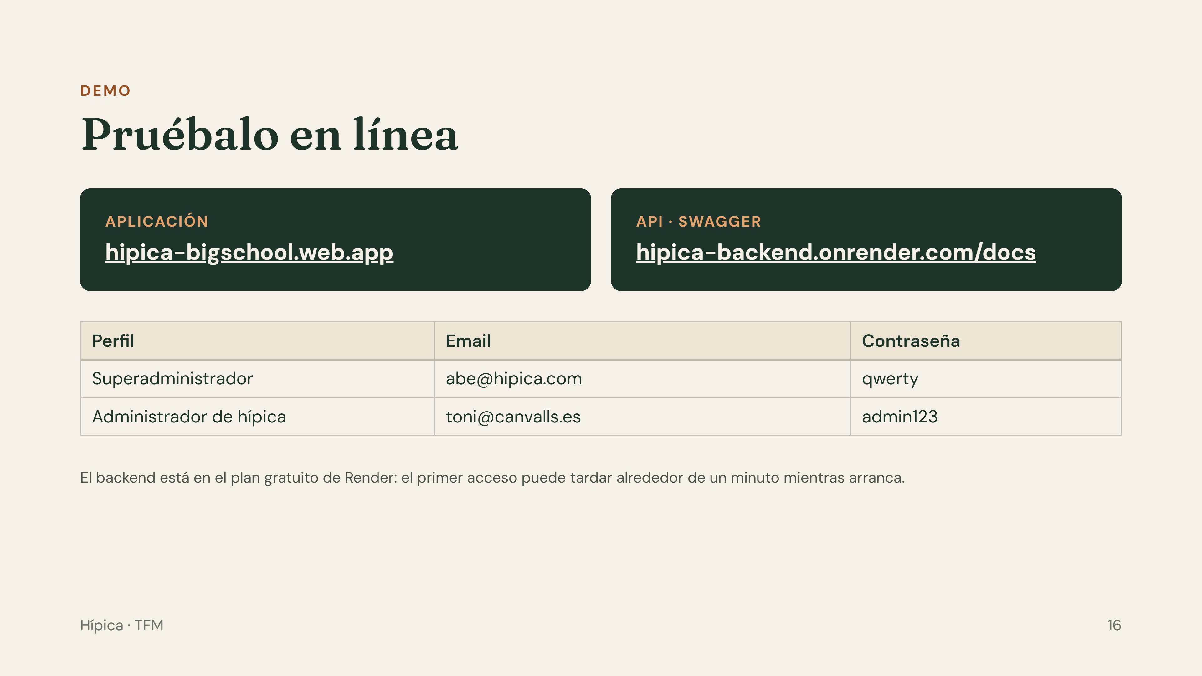
Notes:
La aplicación está desplegada y se puede probar con estos dos usuarios. Si es el primer acceso del día, el backend tarda alrededor de un minuto en despertar. Aquí paso a la demo en directo: login como administrador de hípica, caballos, calendario de clases e informes; después superadministrador y licencias.

Slide 17
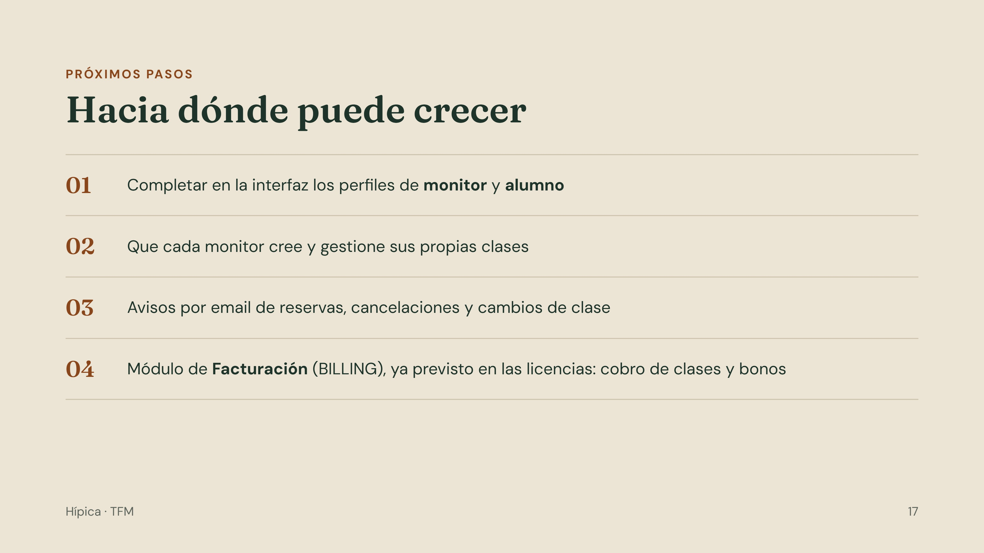
Notes:
Como siguientes pasos: terminar en la interfaz los perfiles de monitor y alumno, que ya están en el modelo de permisos; permitir que el monitor cree sus clases; y, como mejoras de producto, avisos por email y el módulo de Facturación, que ya existe como licencia (BILLING) pero aún sin funcionalidad, para cobrar clases y bonos.

Slide 18

Notes:
Gracias por la atención. Todo el código está en GitHub, rama bigschool, y la aplicación se puede probar en línea con los usuarios de demostración.

